Slide 1
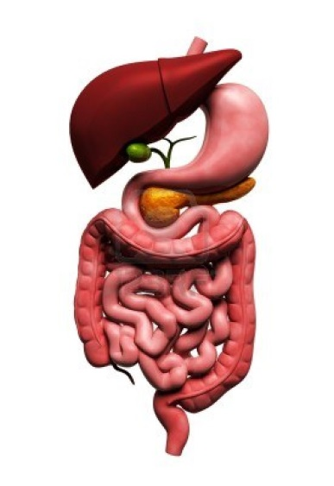
Universidad de los Andes
FISIOLOGIA para MEDICINA
FISIOLOGÍA
DEL
APARATO DIGESTIVO
2015
Ximena Páez

Slide 2
MUY IMPORTANTE:
Este material NO sustituye
el uso de los libros para el estudio de la fisiología
X. PÁEZ FISIOLOGÍA DIGESTIVA 2015 ULA

Slide 3
FUENTES
Ganong´s Review of Medical Physiology. 23er. Ed. K.E. Barrett, S.M. Barman, S.
Boitano, H.L. Brooks Eds. Lange, 2010.
Fisiología Médica. Fiorenzo Conti (ed.). Mc Graw-Hill, 2010.
Silbernagl S. Despopoulos. Fisiología. Texto y Atlas 7^{tima} Ed. Editorial Médica
Panamericana, 2009.
Fox S.I. Human Physiology. 10th edition. McGraw-Hill, New York, 2008.
Costanzo L.S. Physiology. 3er Ed. Saunders Elsevier, 2006.
K. M. Barrett. Gastrointestinal Physiology. Lange Physiology Series. McGraw-Hill, 2006.
A.C. Guyton, J.E Hall. Textbook of Medical Physiology. 10th Edition W.B. Sauders Co., Philadelphia,
2000.
M. Gershon. The Enteric Nervous System: a Second Brain. Hospital Practice. 1999.
L. Wilson-Pauwels, P.A. Stewart, E.J. Akesson. Autonomic Nerves. B.C. Decker Inc. Hamilton,
1997.
R.A. Bowen. Biomedical Sciences. Digestive System. Colorado State University, 2006.
Disponible en: http://arbl.cvmbs.colostate.edu/hbooks/pathphys/digestion/index.html
The Inner Tube of Life. Special Collection Science 307: 1914 2005 [DOI:
10.1126/science.307.5717.1914a]. Disponible en:
http://www.sciencemag.org/cgi/content/summary/sci;307/5717/1895
X. PÁEZ FISIOLOGÍA DIGESTIVA 2015 ULA

Slide 4
Fisiología del Aparato Digestivo
Generalidades de la función digestiva
Regulación neurohumoral de la función digestiva
Boca-esófago
Estómago
Páncreas, hígado
Intestino delgado
Digestión
Absorción nutrientes, agua, electrolitos
y vitaminas
Colon
X. PÁEZ FISIOLOGÍA DIGESTIVA 2015 ULA

Slide 5
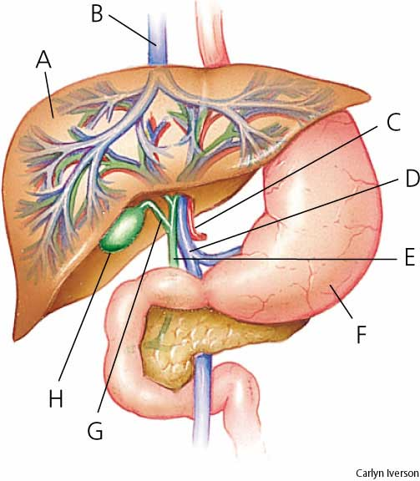
TEMA 5 Páncreas
PÁNCREAS
SECRECIÓN
PANCREÁTICA
III. PROCESO
IV. FASES
V. REGULACIÓN
VI. ALTERACIONES
X. PÁEZ FISIOLOGÍA DIGESTIVA 2015 ULA

Slide 6
I. PÁNCREAS
Alimentos y ácido en
DUODENO
Secreción
CCK y SECRETINA
Secreción BILIAR
Secreción PANCREÁTICA
DIGESTIÓN EN INTESTINO
X. PÁEZ FISIOLOGÍA DIGESTIVA 2015 ULA

Slide 7
JUGO PANCREÁTICO
Y
BILIS
son
las secreciones más importantes en
DUODENO
X. PÁEZ FISIOLOGÍA DIGESTIVA 2015 ULA

Slide 8
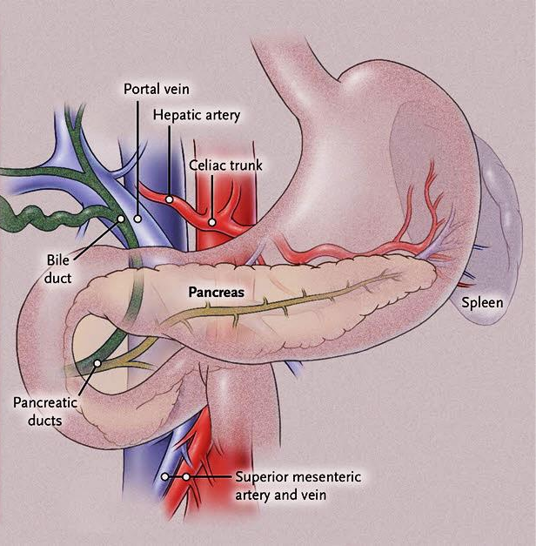
I. PÁNCREAS
Relaciones
anatómicas
Vena Porta
Arteria Hepática
Tronco Celíaco
Colédoco
Páncreas
Bazo
Conductos
Pancreáticos
Vena y Arteria
Mesentérica Sup.
http://blogs.nejm.org/now/index.php/pancreatic-adenocarcinoma/2014/09/12/
X. PÁEZ FISIOLOGÍA DIGESTIVA 2015 ULA

Slide 9
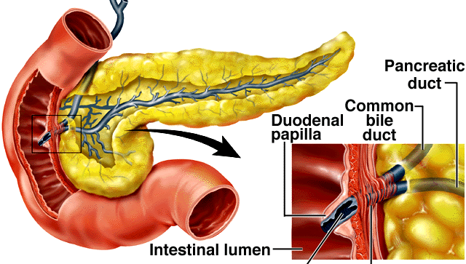
Relación
Páncreas -
Duodeno
Conducto
pancreático
Conducto
colédoco
Ampolla
duodenal
DUODENO
Luz
Ampolla
hepatopancreática
Esfínter Oddi
Hepatopancreático
X. PÁEZ FISIOLOGÍA DIGESTIVA 2015 ULA

Slide 10
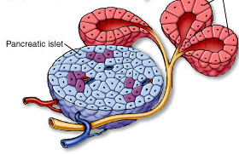
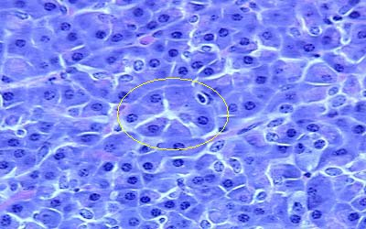
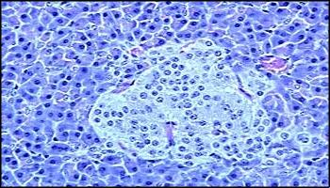
I. PÁNCREAS
Glándula de secreción externa:
Jugo páncreas: enzimas (c. acinares)
y fluido alcalino (c. ductales)
Glándula de secreción interna
Hormonas: insulina, glucagón
ACINO
Islotes
X. PÁEZ FISIOLOGÍA DIGESTIVA 2015 ULA

Slide 11
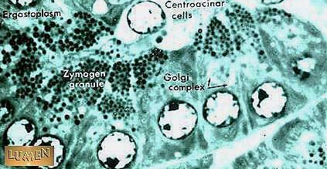
Células acinares pancreáticas
Borde
apical
LUZ acino
Base
Núcleos
Gránulos de zimógeno precursores de las enzimas digestivas pancreáticas
http://www.meddean.luc.edu/lumen/MedEd/Histo/frames/h_fram19.html
X. PÁEZ FISIOLOGÍA DIGESTIVA 2015 ULA

Slide 12
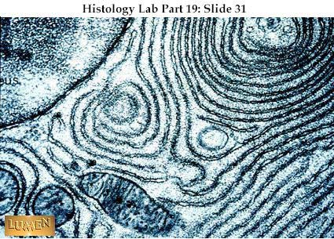
Núcleo
Retículo endoplásmico
rugoso RER
Microscopio electrónico. Célula pancreática secretora
RER típico de célula secretora de proteínas
http://www.meddean.luc.edu/lumen/MedEd/Histo/frames/h_fram19.html
X. PÁEZ FISIOLOGÍA DIGESTIVA 2015 ULA

Slide 13
II. SECRECIÓN PANCREÁTICA
Contenido
Funciones
X. PÁEZ FISIOLOGÍA DIGESTIVA 2015 ULA

Slide 14
SECRECIÓN
PANCREÁTICA
*
*
Volumen:
1.5- 2.0 L/día
pH: 7.5 – 8.2
CONTENIDO
AGUA
ELECTROLITOS
ENZIMAS
INHIBIDOR DE
LA TRIPSINA
La más ALCALINA
de todas las
secreciones GI
X. PÁEZ FISIOLOGÍA DIGESTIVA 2015 ULA

Slide 15
II. SECRECIÓN
PANCREÁTICA
****
AGUA
2. ELECTROLITOS
cationes: Na⁺
aniones: HCO₃⁻
3. ENZIMAS
* Proteolíticas inactivas
Tripsinógeno
Quimiotripsinógeno
Proelastasa
Procarboxipeptidasa
* Alfa Amilasa
* Lipasa, colipasa
Fosfolipasa A2 (PLA2)
Esterasa de ésteres colest.
* Nucleasas: ARNasa, ADNasa
4. INHIBIDOR DE LA TRIPSINA
CONTENIDO
ALCALINIDAD
PROTEÍNAS
DIGESTIÓN
CARBOHIDRATOS
GRASAS
AC. NUCLEICOS
PROTECCIÓN
PÁNCREAS
X. PÁEZ FISIOLOGÍA DIGESTIVA 2015 ULA

Slide 16
****
II. SECRECIÓN
PANCREÁTICA
FUNCIONES
Alcalinización duodeno
Neutraliza el quimo ácido
pH óptimo para enzimas páncreas
Digestión parcial de nutrientes
CH, proteínas y grasas
Inhibición de la digestión páncreas
X. PÁEZ FISIOLOGÍA DIGESTIVA 2015 ULA

Slide 17
II. SECRECIÓN
PANCREÁTICA
FUNCIONES
INHIBIDOR DE LA TRIPSINA
* Es sintetizado en c. acinares y se guarda en
gránulos con las enzimas
* EVITA activación ENZIMAS dentro del
páncreas. Está en proporción 1:5 con
tripsinógeno
* Cuando es insuficiente se activan las
enzimas y digieren el tejido pancreático:
¡PANCREATITIS!!
World J Gastrointest Pathophysiol 2010 June 15; 1(2): 85-90
X. PÁEZ FISIOLOGÍA DIGESTIVA 2015 ULA

Slide 18
III. PROCESO SECRECIÓN
1. ENZIMAS:
CCK en acinos
2. BICARBONATO y AGUA:
Secretina en ductos
X. PÁEZ FISIOLOGÍA DIGESTIVA 2015 ULA

Slide 19
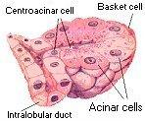
III. PROCESO
SECRECIÓN
***
Secreción
pancreática
SECRETINA
CCK
C. Acinares
C. Ductales
Sec. rica en enzimas
bajo volumen
Sec. gran volumen,
rica en NaHCO₃
X. PÁEZ FISIOLOGÍA DIGESTIVA 2015 ULA

Slide 20
III. PROCESO
SECRECIÓN
***
QUIMO
péptidos y grasa
(+)
QUIMO
ácido
CCK
(+)
(-)
(+)
SECRETINA
ACINO
(-)
(+)
DUCTOS
ENZIMAS
HCO₃⁻ AGUA
Digestión parcial
nutrientes
Neutralización
ácido
Avance caudal
quimo
X. PÁEZ FISIOLOGÍA DIGESTIVA 2015 ULA

Slide 21
III. PROCESO
SECRECIÓN
*
*
*
AA
Pequeños péptidos
Ac. grasos
Secreción
ENZIMAS
(+)
C. “I”
DUODENO
CCK
SANGRE
ACh
(+)
(+)
CCK_{A}
c. acinar
IP3, Ca⁺⁺
PÁNCREAS
ENZIMAS
X. PÁEZ FISIOLOGÍA DIGESTIVA 2015 ULA

Slide 22
III. PROCESO
SECRECIÓN
Secreción
ENZIMAS
Regulación secreción CCK
Péptido liberador de CCK
Estímulo productos degradación
proteica y grasas,
producido por duodeno
estimula c. “I” duodeno
Péptido MONITOR
Producido por páncreas
estimula c. “I” duodeno
X. PÁEZ FISIOLOGÍA DIGESTIVA 2015 ULA

Slide 23
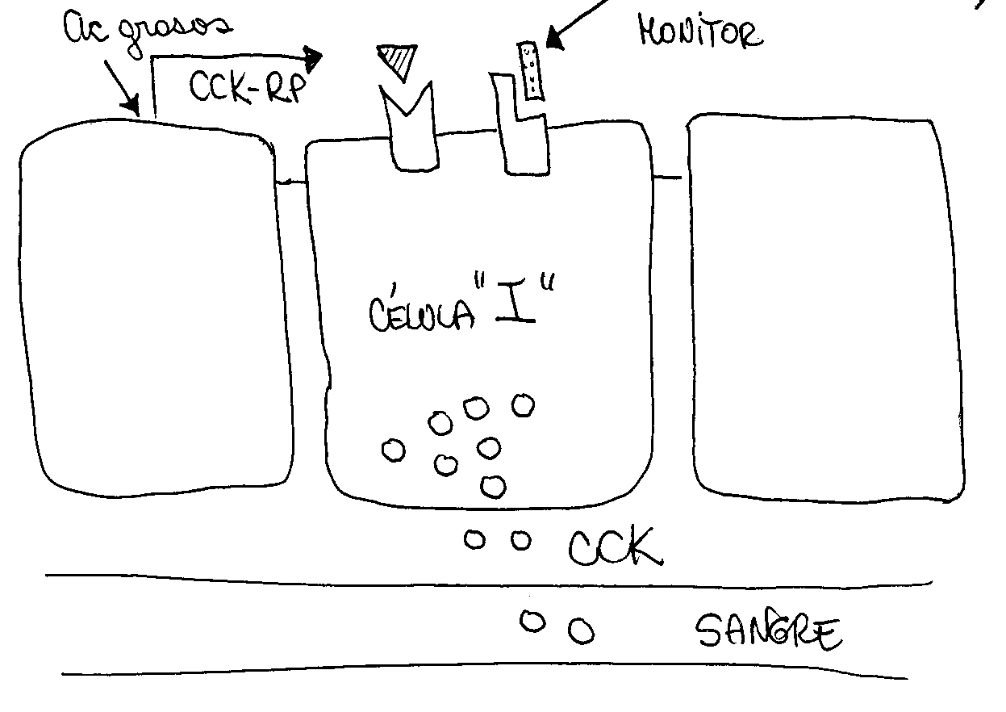
Regulación CCK
Péptidos
liberadores CCK
LUZ DUODENAL
Péptido
Monitor
(páncreas)
Péptido Liberador
(intestino)
Hay comida:
Péptidos se degradan
lento por enzimas
pancreáticas
No hay comida:
Se degradan
rápido y se acaba la liberación de CCK
Duodeno
Tomado de: K. M. Barrett. Gastrointestinal Physiology. Lange Physiology Series. McGraw-Hill, 2006.
X. PÁEZ FISIOLOGÍA DIGESTIVA 2015 ULA

Slide 24
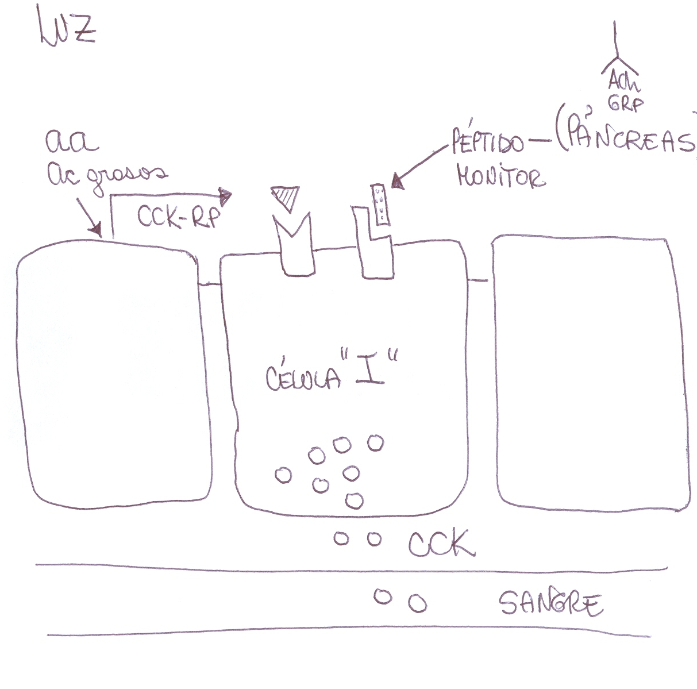
Regulación CCK
Péptidos
liberadores CCK
LUZ DUODENAL
Estímulo CCK-RP:
AA y ac. grasos
C. Acinares
Páncreas
Péptido Monitor:
Mediado neuralmente
F. Cefálica:
ACh y GRP
F. Gástrica-intestinal
R. Vagovagales en
respuesta a comida
X. PÁEZ FISIOLOGÍA DIGESTIVA 2015 ULA

Slide 25
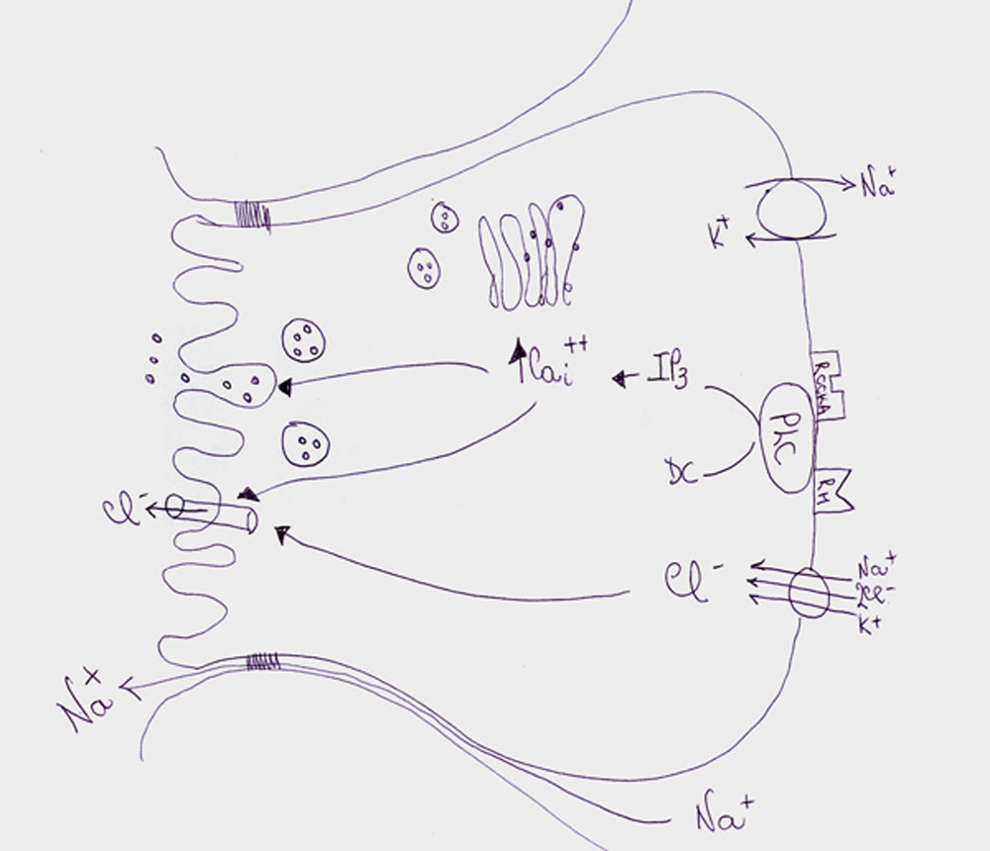
Secreción
ENZIMAS
Secuencia
*
**
Quimo
péptidos
grasa
c.”I”
CCK
Gastrina
Enzimas
(+)
ACh
n. X
CCK_{A}
LUZ
ACINAR
Cl⁻
Na⁺
Na⁺
2Cl⁻
K⁺
c. Acinar
Páncreas
F. Cefálica y Gástrica:
ACh y Gastrina
F. Intestinal:
CCK
S. Pancreática
Bajo volumen Rica en:
Enzimas, NaCl
Na⁺
X. PÁEZ FISIOLOGÍA DIGESTIVA 2015 ULA

Slide 26
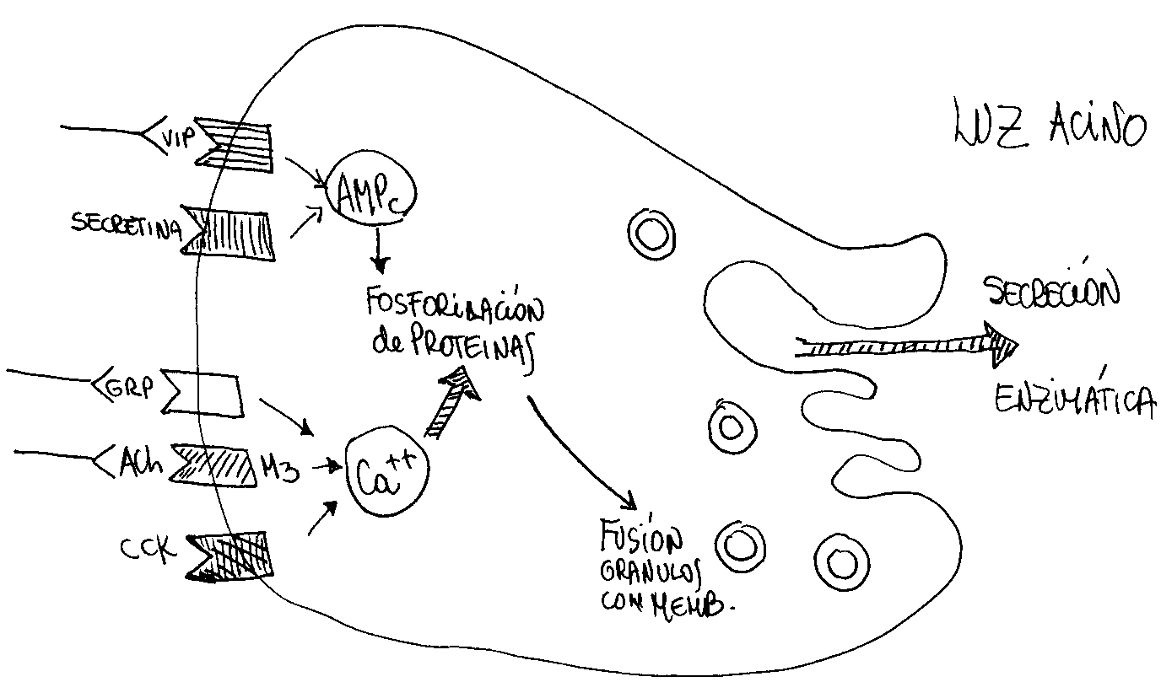
***
Secreción
Enzimas
c. ACINAR
Páncreas
Vesículas cargadas
de gránulos enzimáticos
Exocitosis
Ca⁺⁺
LUZ
ACINAR
CCK
Gastrina
R. CCKA
Receptores
M. basolateral
Tomado de: K. M. Barrett. Gastrointestinal Physiology. Lange Physiology Series. McGraw-Hill, 2006.
X. PÁEZ FISIOLOGÍA DIGESTIVA 2015 ULA

Slide 27
Secreción
Enzimas
**
CCK
G
ACh
Exocitosis
Gránulos
enzimáticos
M. basal
c. acinar
Aumento Ca⁺⁺
citoplasma
Conducto
pancreático
LUZ
DUODENAL
X. PÁEZ FISIOLOGÍA DIGESTIVA 2015 ULA

Slide 28
Secreción
Enzimas
*
*
*
Acción CCK
ENZIMAS
* M. apical enterocito
Enteropeptidasa
* Páncreas
Enzimas proteolíticas inactivas
Lipasas y otras esterasas
PLA2 secretora inactiva
Amilasa
Nucleasas
OTROS
Páncreas
Colipasa
Inhibidor de tripsina
X. PÁEZ FISIOLOGÍA DIGESTIVA 2015 ULA

Slide 29
Secreción
Enzimas
Acción CCK
*
CCK
Enteropeptidasa
ENTEROPEPTIDASA
(enterokinasa)
Proteína m. apical enterocitos
40% polisacáridos, resistente
a enzimas proteolíticas
Activa enzimas proteolíticas
Tripsina
Tripsinógeno
X. PÁEZ FISIOLOGÍA DIGESTIVA 2015 ULA

Slide 30
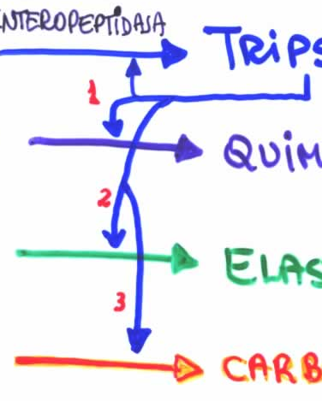
***
Secreción
Enzimas
CCK
Acción CCK
1.
Enzimas Inactivas
Enteropeptidasa
Enzimas ACTIVADAS
2.
TRIPSINÓGENO
TRIPSINA
1.
QUIMIOTRIPSINÓGENO
2.
QUIMIOTRIPSINA
3.
PROELASTASA
ELASTASA
PROCARBOXIPEPTIDASA
4.
CARBOXIPEPTIDASA
X. PÁEZ FISIOLOGÍA DIGESTIVA 2015 ULA

Slide 31
Secreción
Enzimas
Acción CCK
*
ENZIMAS PANCREÁTICAS
Esenciales para la digestión
esenciales para la vida
Células acinares
PROTEASAS
LIPASAS* Y AMILASAS
Forma inactiva
ENZIMAS ACTIVAS
*Excepto PLA2 secretora
ACTIVADAS EN INTESTINO
X. PÁEZ FISIOLOGÍA DIGESTIVA 2015 ULA

Slide 32
III. PROCESO
SECRECIÓN
***
Secreción
ALCALINA
H⁺
(+)
C. “S”
DUODENO
SECRETINA
SANGRE
ACh, CCK
(+)
(+)
c. ductal
AMPc
PÁNCREAS
SECRECIÓN ACUOSA
ALCALINA
X. PÁEZ FISIOLOGÍA DIGESTIVA 2015 ULA

Slide 33
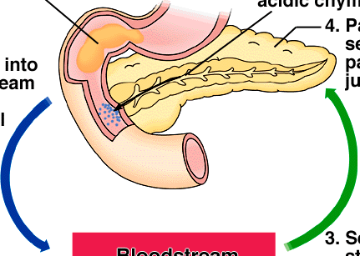
ACCIÓN
SECRETINA
*
5.
El jugo rico en iones bicarbonato neutraliza el quimo ácido
Secreción
ALCALINA
1.
El quimo ácido
entra al duodeno
4.
El páncreas
secreta
jugo alcalino
2.
La secretina
liberada de C. “S”
3.
La secretina
estimula
C. ductales
Circulación
X. PÁEZ FISIOLOGÍA DIGESTIVA 2015 ULA

Slide 34
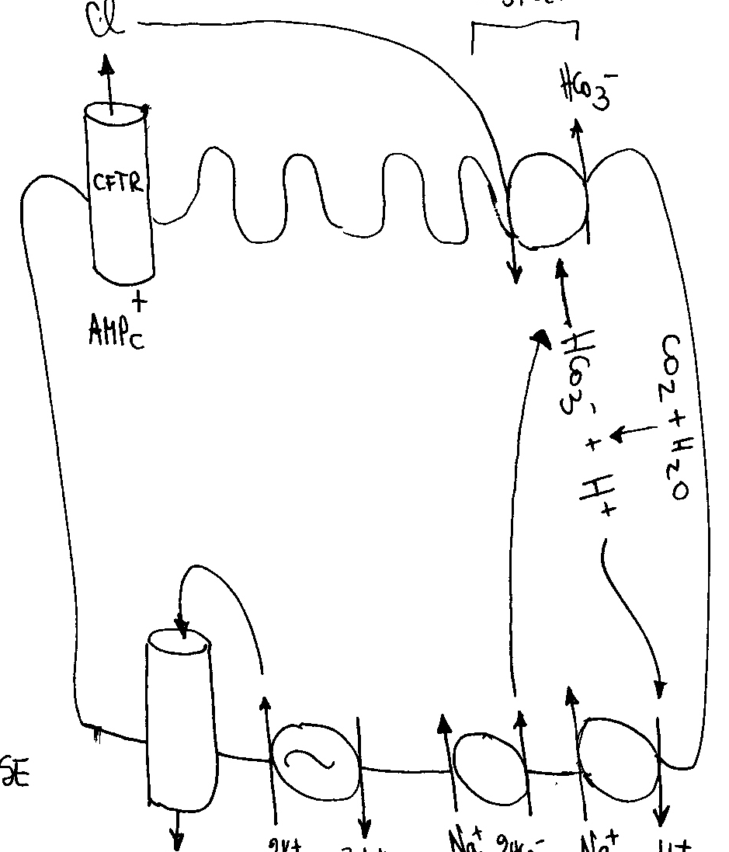
Cl⁻
Secreción
ALCALINA
***
LUZ
HCO3⁻
*
Transportadores iones
Intercamb.
Cl⁻/HCO₃⁻
CFTR
Cl⁻
AMPc (+)
C. Ductal
Páncreas
AC
Bicarbonato viene:
- sangre
- intracelular
Bomba
Na⁺-K⁺
Canal K⁺
SANGRE
2K⁺
Na⁺
H⁺
K⁺
3Na⁺
Na⁺
2HCO₃⁻
“Marea alcalina
posprandial”
Intercamb.
Na⁺-H⁺
Cotransport.
Na⁺-HCO₃⁻
Tomado de: K. M. Barrett. Gastrointestinal Physiology. Lange Physiology Series. McGraw-Hill, 2006.
X. PÁEZ FISIOLOGÍA DIGESTIVA 2015 ULA

Slide 35
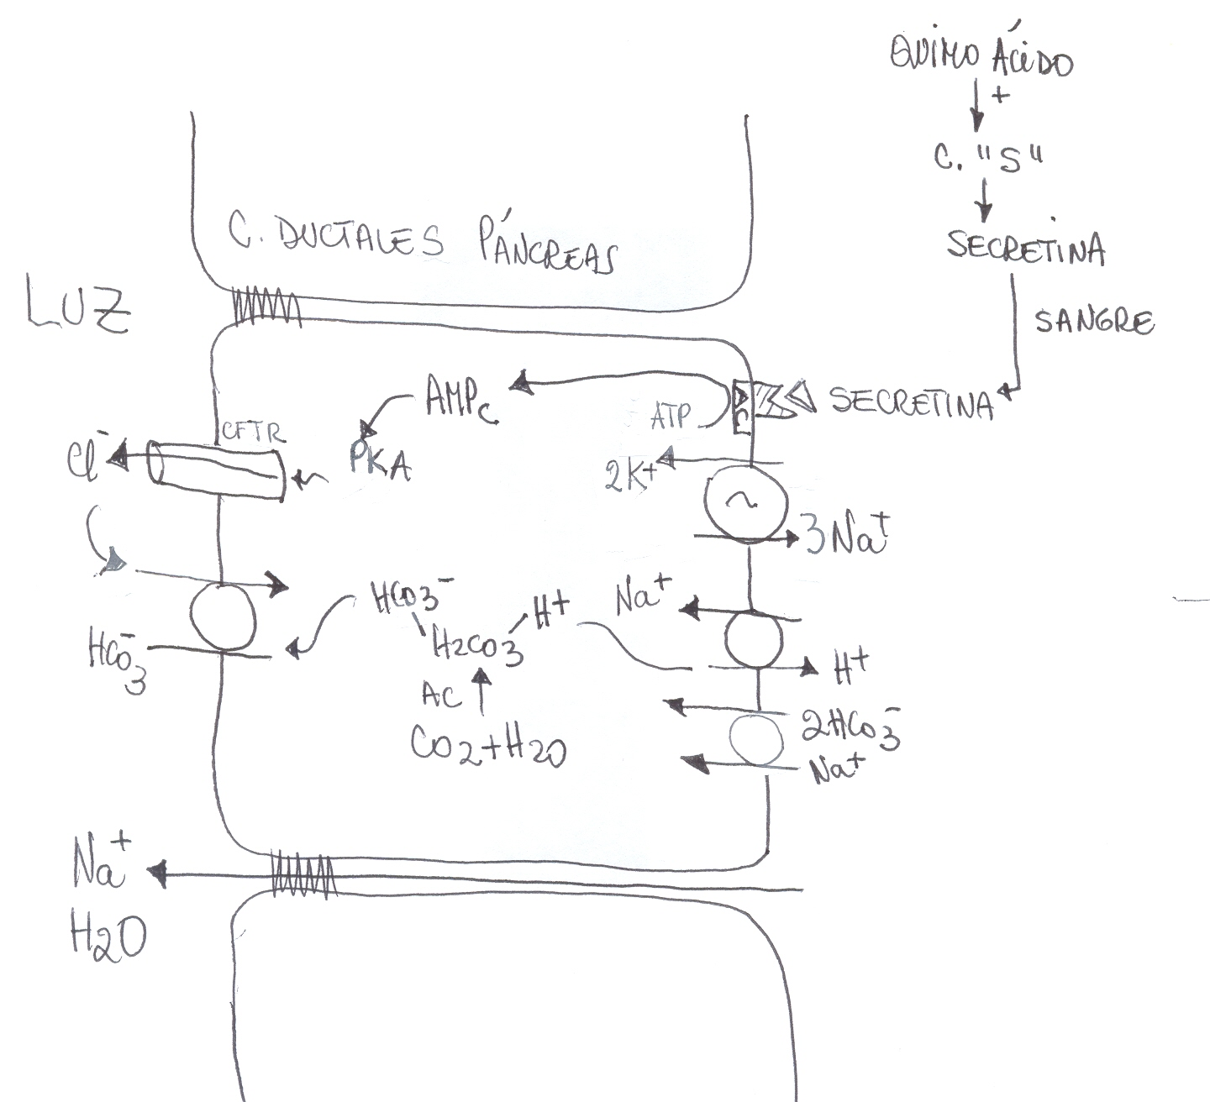
Secreción
ALCALINA
Secuencia
C. Ductal páncreas
*
**
(+)
SANGRE
*
CFTR
LUZ
ductal
“Marea alcalina
posprandial”
Gran volumen
Rica en
NaHCO₃
pH alcalino
para enzimas
X. PÁEZ FISIOLOGÍA DIGESTIVA 2015 ULA

Slide 36
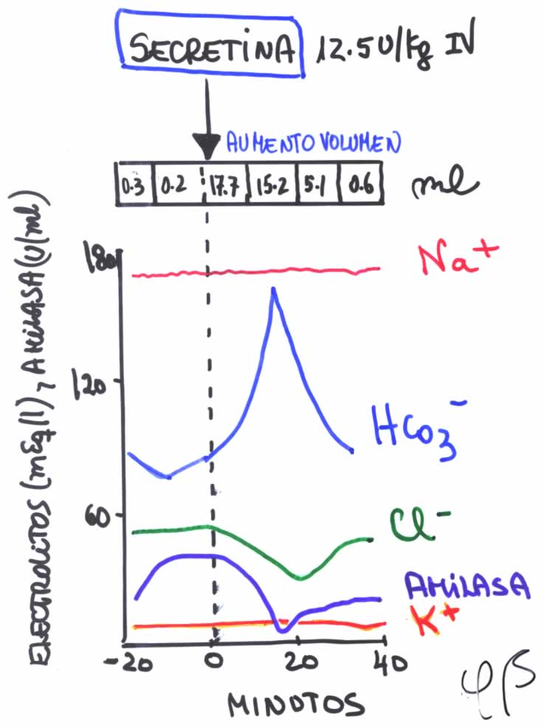
Secreción
ALCALINA
*
Secretina
Acción
SECRETINA IV
Secreción:
- Más volumen
- Mucho más HCO₃⁻
- Menos Cl⁻
X. PÁEZ FISIOLOGÍA DIGESTIVA 2015 ULA

Slide 37
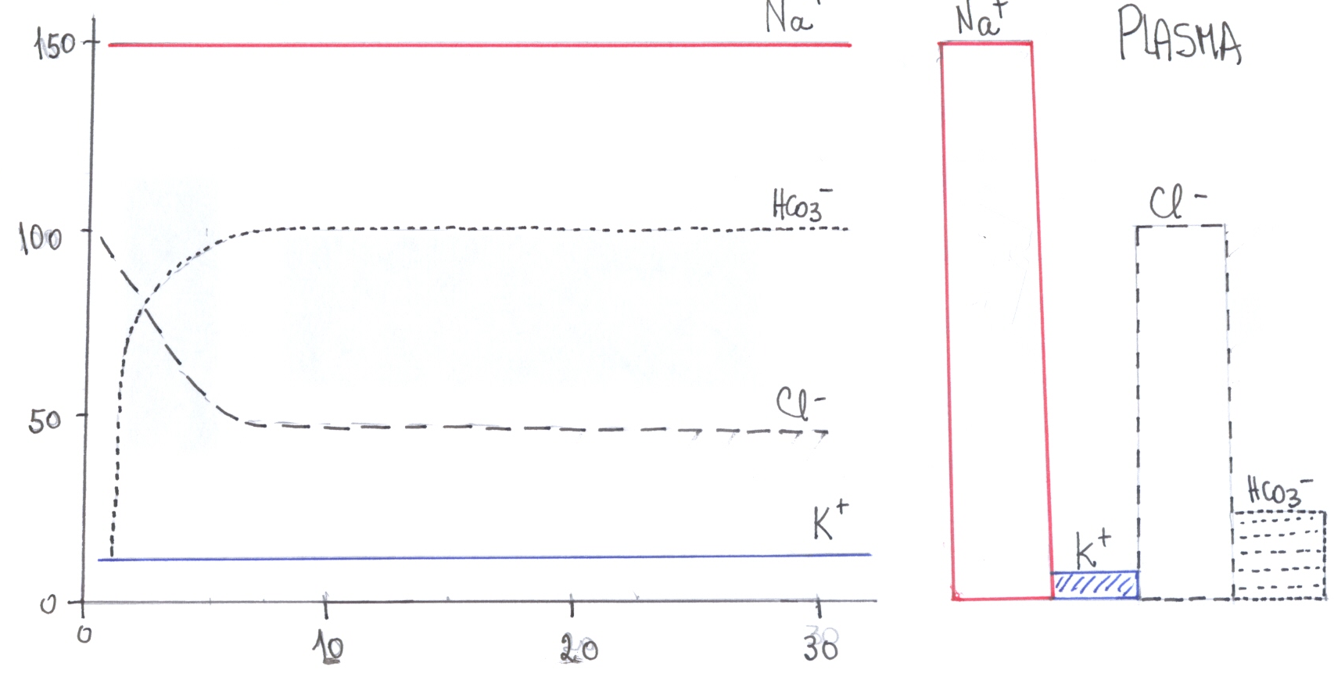
Secreción
ALCALINA
**
JUGO PANCREÁTICO
PLASMA
Na+
Na+
Sol. Isoosmótica
ALCALINA 4-5 veces
el plasma!!
HCO₃⁻
Cl-
CONCENTRACIÓN (mEq/L)
Cl-
K+
HCO3-
K+
FLUJO (μl/min.g)
X. PÁEZ FISIOLOGÍA DIGESTIVA 2015 ULA

Slide 38
III. PROCESO
SECRECIÓN
*
**
Secreción
ALCALINA
Secreción pancreática alcalina
NEUTRALIZA
el quimo ácido duodenal
NaHCO₃ + HCl NaCl + H₂CO₃
Como la sal de frutas...
CO₂
H₂0
Medio neutro-alcalino:
Protege mucosa
Permite acción enzimática
Inhibe secretina
X. PÁEZ FISIOLOGÍA DIGESTIVA 2015 ULA

Slide 39
IV. FASES SECRECIÓN
PANCREÁTICA
1. CEFÁLICA – GÁSTRICA
20-30 % enzimas
n. X, gastrina
2. INTESTINAL
70-80% enzimas
Hormonas: CCK, Secretina
n. X
X. PÁEZ FISIOLOGÍA DIGESTIVA 2015 ULA

Slide 40
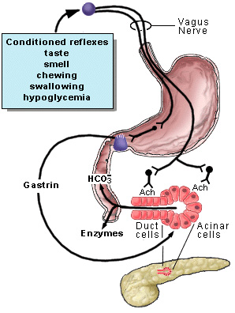
IV. FASES SECRECIÓN
1. CEFÁLICA – GÁSTRICA
Reflejos condicionados
Gusto, olfato, masticación,
deglución, hipoglicemia
N. vago
Secreción
poco volumen
+ enzimas
ANTES
de Comida
en intestino
- Nervio vago ACh
Gastrina
Acción sobre
c. acinares
Gastrina
C. acinares
enzimas
C. ductales
X. PÁEZ FISIOLOGÍA DIGESTIVA 2015 ULA

Slide 41
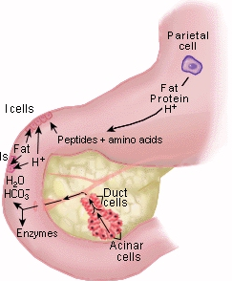
*
IV. FASES SECRECIÓN
2. INTESTINAL
COMIDA
en
intestino
Quimo estimula
Secreción
*CCK
*Secretina
C. “I”
péptidos y aa
ácido
grasa
C. “S”
Secreción alcalina
abundante
+
Enzimas
HCO₃⁻
ductos
acinos
enzimas
X. PÁEZ FISIOLOGÍA DIGESTIVA 2015 ULA

Slide 42
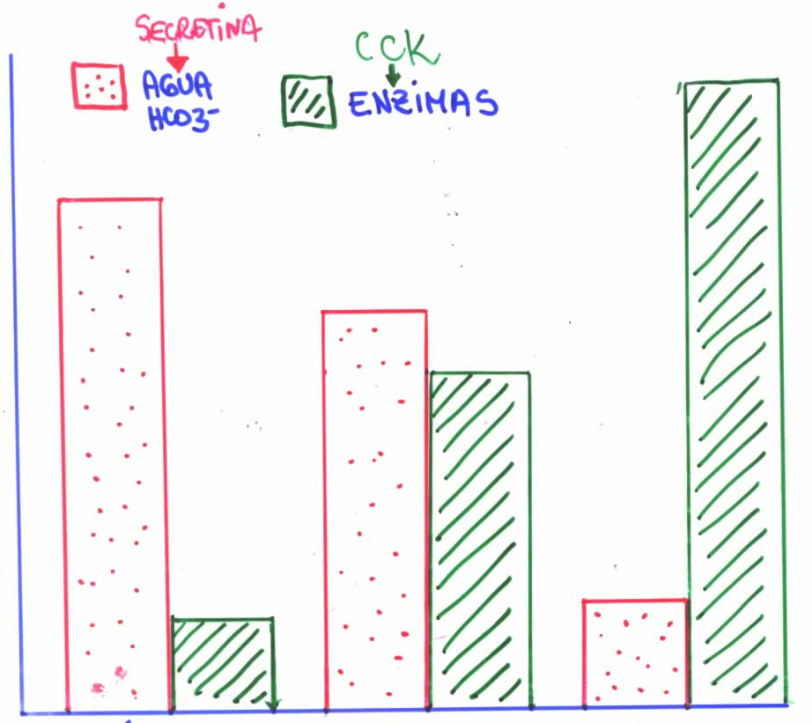
**
Secretina
CCK
IV. FASES SECRECIÓN
2. INTESTINAL
ESTÍMULO
QUIMO
Producción S. pancreática
Ácido
Grasa
Peptonas
QUIMO
Aumenta SECRETINA
ÁCIDO >GRASA> PRODUCT. DEGRAD. PROT.
PRODUCT. DEGRAD. PROT. >GRASA >ÁCIDO
Aumenta CCK
X. PÁEZ FISIOLOGÍA DIGESTIVA 2015 ULA

Slide 43
V. REGULACIÓN
* Hormonal
CCK, secretina, gastrina
* Neural
Nervio X débil
X. PÁEZ FISIOLOGÍA DIGESTIVA 2015 ULA

Slide 44
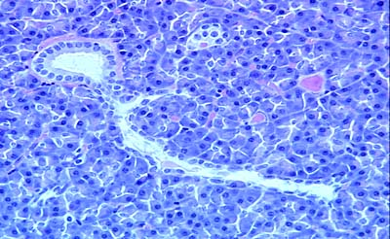
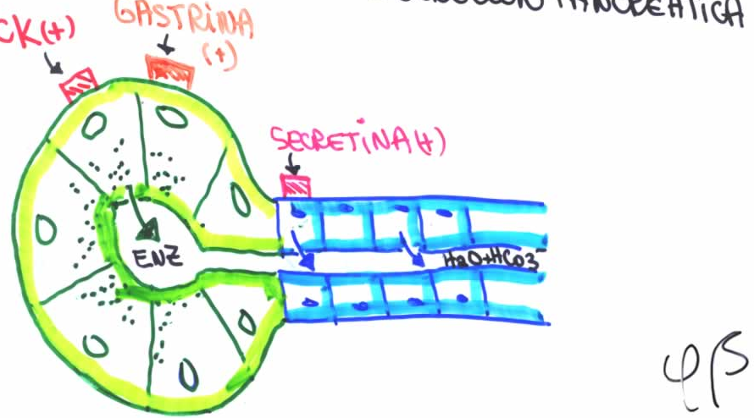
V. REGULACIÓN
Hormonal
CCK (+)
Gastrina (+)
Secretina (+)
ENZIMAS
Agua bicarbonato
X. PÁEZ FISIOLOGÍA DIGESTIVA 2015 ULA

Slide 45
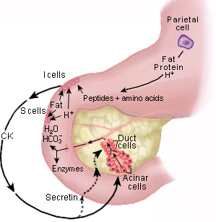
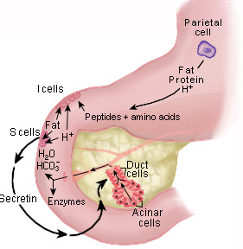
***
V. REGULACIÓN
Hormonal
comida
c. “I”
comida
c. “S”
CCK
c.
ductales
HCO₃⁻
c.
acinares
enzimas
SECRETINA
X. PÁEZ FISIOLOGÍA DIGESTIVA 2014 ULA

Slide 46
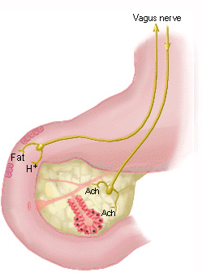
V. REGULACIÓN
**
Nervio Vago
Neural
Vía vagal lleva información sensorial
quimo graso y ácido
N. Vago estimula débilmente secreción pancreática enzimática y alcalina
X. PÁEZ FISIOLOGÍA DIGESTIVA 2015 ULA

Slide 47

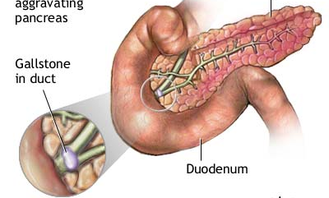
V. ALTERACIONES
*
PANCREATITIS
Activación de enzimas
dentro del páncreas
Pancreatitis crónica
Obstrucción flujo pancreático
Fibrosis, destrucción parénquima, calcificaciones
El Inhibidor del Tripsina
se hace insuficiente
Cálculo
enclavado
X. PÁEZ FISIOLOGÍA DIGESTIVA 2015 ULA

Slide 48
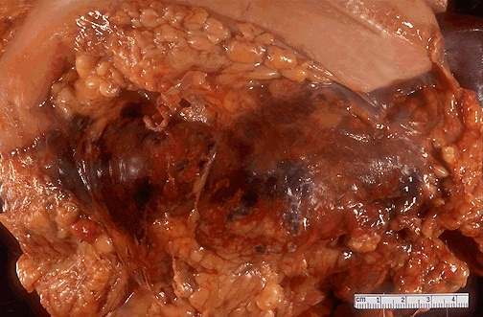
V. ALTERACIONES
*
PANCREATITIS
Amilasa
Lipasa
PÁNCREAS
necrosado
Ca⁺⁺
DIGESTIÓN PARÉNQUIMA
Proteínas
Grasas: Necrosis grasa, jabones
Lisolecitina
X. PÁEZ FISIOLOGÍA DIGESTIVA 2015 ULA

Slide 49
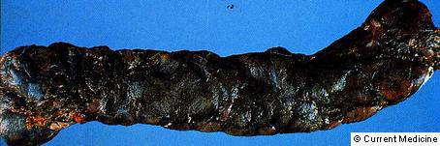
V. ALTERACIONES
PANCREATITIS
Pancreatitis Aguda Necrotizante!!!
El INHIBIDOR DE LA TRIPSINA
INSUFICIENTE
para proteger al páncreas de la autodigestión!!
X. PÁEZ FISIOLOGÍA DIGESTIVA 2015 ULA

Slide 50
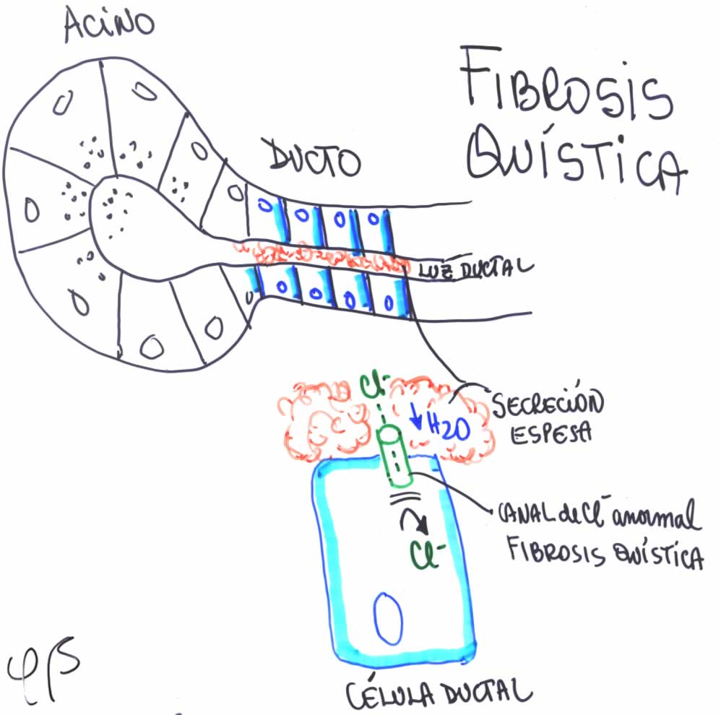
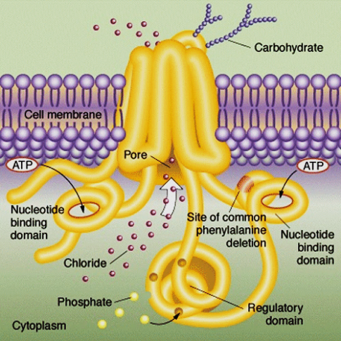
V. ALTERACIONES
*
FIBROSIS QUÍSTICA
Mutación gen Canal Cl⁻
en el brazo largo del cromosoma 7
Canal Cl⁻ (CFTR)
Cystic
Fibrosis
Transmembrane
conductance
Regulator
Canal Cloro
ANORMAL
Páncreas, hígado,
intestino, pulmones
CFTR
X. PÁEZ FISIOLOGÍA DIGESTIVA 2015 ULA

Slide 51
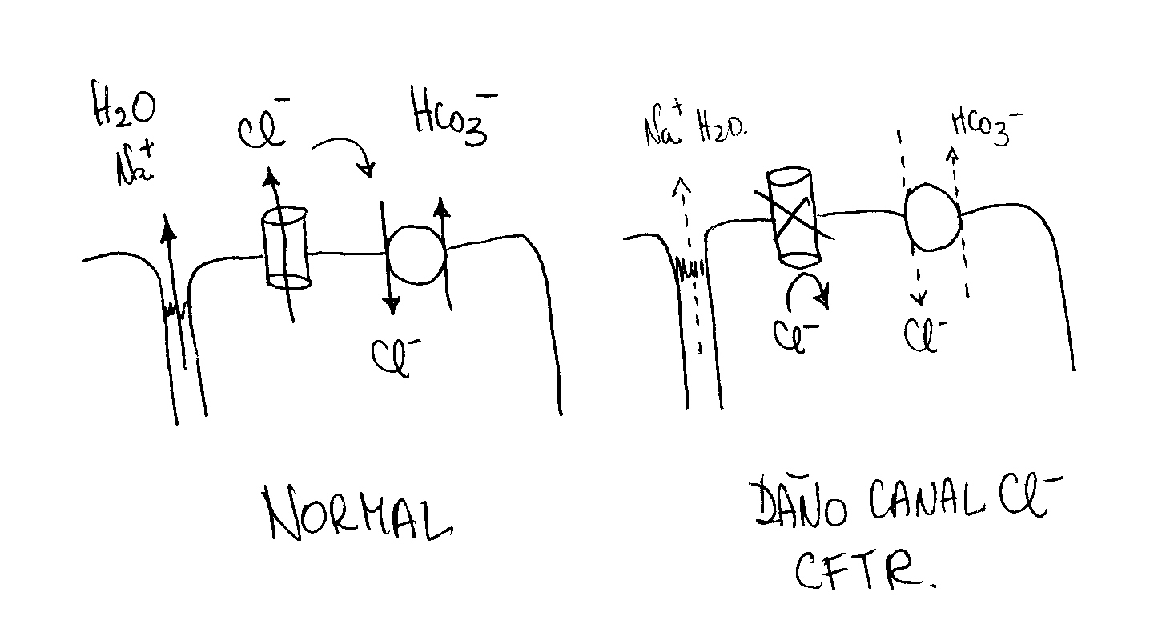
*
**
FIBROSIS QUÍSTICA
4.
3.
1.
2.
Canal Cloro CFTR
NORMAL
Canal Cloro CFTR
DAÑADO
“Canal Cl- CFTR”
Regulador conductancia
transmembrana
Fibrosis Quística
No sale agua ni bicarbonato,
Las secreciones son espesas
No hay alcalinidad en duodeno
Malabsorción
X. PÁEZ FISIOLOGÍA DIGESTIVA 2015 ULA

Slide 52
Fisiología del Aparato Digestivo
Introducción
Regulación neurohumoral
Boca-esófago
Estómago
Páncreas, Hígado
Intestino delgado
Digestión
Absorción nutrientes, electrolitos
y vitaminas
Colon
X. PÁEZ FISIOLOGÍA DIGESTIVA 2015 ULA

